Slide 1
План итоговой конференции по результатам реализации проекта «Маленькая мама».
Вступительное слово директора ЛОГБУ «Тихвинский КЦСОН» Ольги Николаевны Большаковой
Доклад куратора проекта Марины Юрьевны Ефимовой об итогах реализации проекта «Маленькая мама» за 2021-2022 гг.
Доклад заместителя главного врача по детству и родовспоможению ГБУЗ ЛО «Тихвинская межрайонная больница им. А.Ф. Калмыкова» Натальи Валентиновны Новожиловой
Показ видеоролика «Мама меня любит» - история успеха участницы проекта
Доклад педагога-психолога Ольги Николаевны Фоминой «Психологическое сопровождение с использованием эффективных практик»
Заключительное слово директора ЛОГБУ «Тихвинский КЦСОН» Ольги Николаевны Большаковой

Slide 2
Реализация проекта социально-психологической поддержки несовершеннолетних беременных и матерей «Маленькая мама» в 2021-2022 гг.
Ленинградское областное государственное бюджетное учреждение «Тихвинский комплексный центр социального обслуживания населения»
г. Тихвин

Slide 3
О проекте
Грант на реализацию практики социально-психологической поддержки несовершеннолетних матерей, нуждающихся в помощи и поддержке государства «Маленькая мама» получен в 2021 году от Фонда поддержки детей, находящихся в трудной жизненной ситуации.
Проект реализуется с 01 сентября 2021 г. по
31 августа 2022 г.

Slide 4
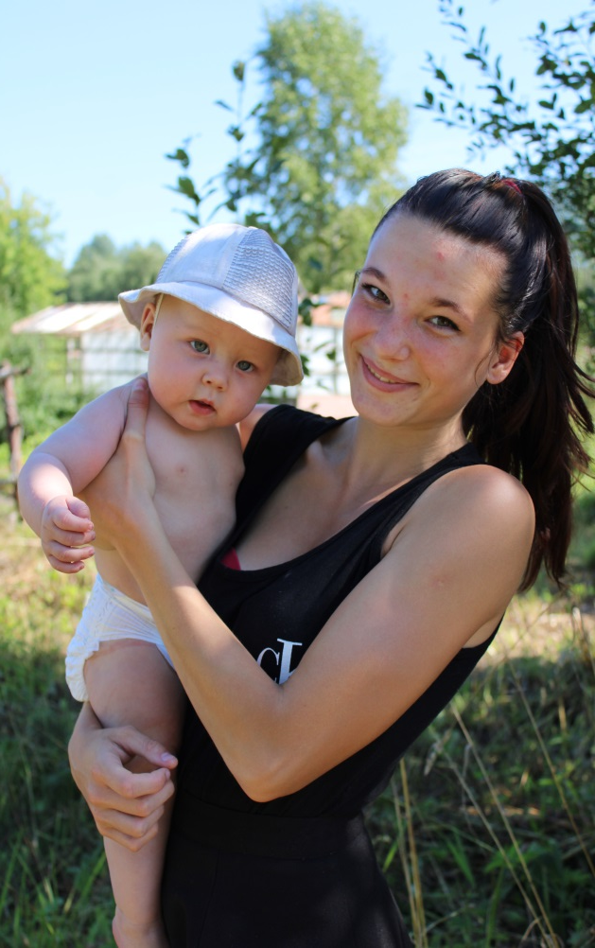
Цель проекта
Оказание своевременной, квалицированной социальной и психологической помощи несовершеннолетним матерям и их семьям, способствующей коррекции психологического состояния, восстановлению социальных связей и решению проблем жизнедеятельности, формированию ответственного и осознанного материнства и созданию условий для развития и воспитания детей, профилактике отказов от детей и преодолению трудной жизненной ситуации

Slide 5
Специалисты, задействованные в реализации проекта
Директор ЛОГБУ «Тихвинский КЦСОН»
Заместитель директора
Куратор проекта
Специалист по работе с семьей
Социальный педагог
Педагог-психолог
Врач-педиатр

Slide 6
Организации-соисполнители
- ГБУЗ ЛО Тихвинская МБ им. А.Ф. Калмыкова
- Отдел опеки и попечительства
- Отдел по обеспечению деятельности КДН иЗП
- ОМВД по Тихвинскому району
- Комитет по образованию
- ГАПОУ ЛО «ТПТТ им. Е.И. Лебедева»
- ГАПОУ ЛО «Борский агропромышленный техникум»
- ЛОГКУ «ЦСЗН»
- Тихвинский филиал ГКУ «ЦЗН Ленинградской области»
- Комитет по культуре, спорту и молодежной политике
- Радио-Тихвин
- ИП Смирнов Н.Н.
- Церковь св. Праведного Иова Многострадального
- ЛРОО «Лепестки добра»

Slide 7
Алгоритм работы с несовершеннолетними беременными
ПОСТУПЛЕНИЕ ОБРАЩЕНИЯ
ОНЛАЙН
КОНСУЛЬТАЦИЯ
Экстренная психологическая помощь
Диагностика несовершеннолетней и ближнего окружения
СБОР ИНОРМАЦИИ О НЕСОВЕРШЕННОЛЕТНЕЙ
И ЕЕ БЛИЖНЕГО ОКРУЖЕНИЯ
КРИЗИСНОЕ ОТДЕЛЕНИЕ
ЭКСТРЕННАЯ ПОМОЩЬ
МОБИЛЬНЫЕ БРИГАДЫ
ДЕТСКИЙ
ТЕЛЕФОН ДОВЕРИЯ
8 (800) 200-01-22
РАЗРАБОТКА
ИНДИВИДУАЛЬНОГО
МАРШРУТА
ОКАЗАНИЯ ПОМОЩИ
Круглосуточный телефон горячей линии
+7-981-215-40-90
РАЗРЕШЕНИЕ ТРУДНОЙ ЖИЗНЕННОЙ СИТУАЦИИ
ОКАЗАНИЕ КОМПЛЕКСНОЙ ПОМОЩИ

Slide 8
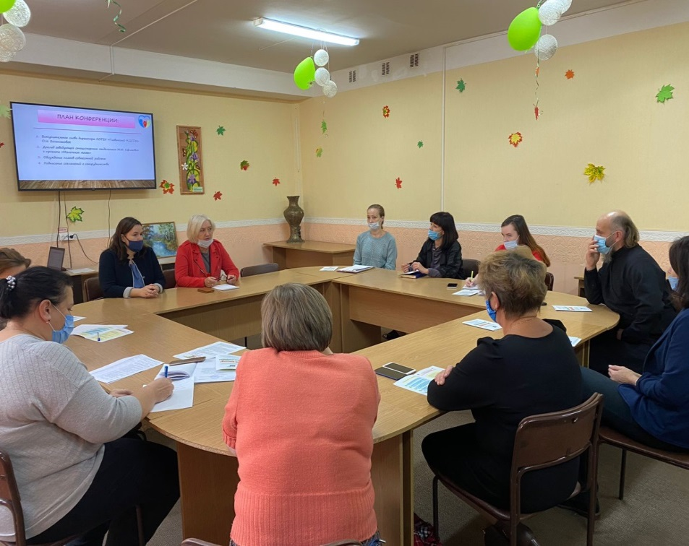
Мероприятия проекта
Установление эффективного механизма управления проектом, включая мониторинг качества социально-психологической поддержки несовершеннолетних матерей
ЛОГБУ «Тихвинский КЦСОН» наделен статусом региональной опорной площадки по развитию социально-психологической поддержки несовершеннолетних матерей, нуждающихся в помощи и поддержке государства;
Разработана и реализуется программа социально-психологической поддержки несовершеннолетних беременных и матерей ;
Создана межведомственная рабочая группа в составе 20 человек, отработан механизм межведомственного взаимодействия в рамках работы по проекту;
Утверждена типовая модель оказания социально-психологической поддержки несовершеннолетним беременным и матерям в Ленинградской области.

Slide 9
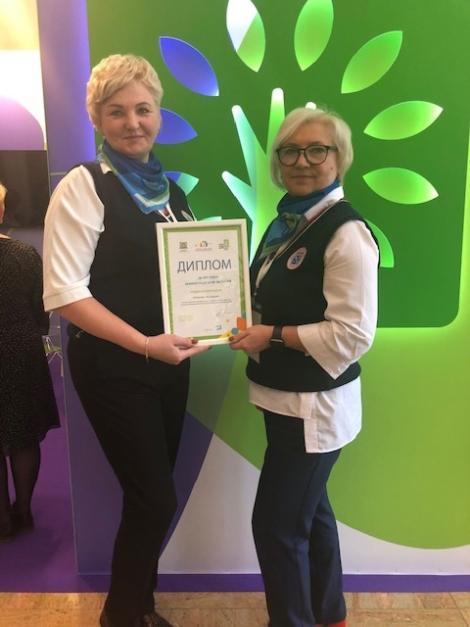
Установление эффективного механизма управления проектом, включая мониторинг качества социально-психологической поддержки несовершеннолетних матерей
Размещение информации о проекте на сайте администрации Тихвинского района, официальном сайте учреждения, группах в социальных сетях, в СМИ, проводятся встречи с представителями дошкольного и школьного образования, проект представлен на XII Всероссийской выставке-форуме «Вместе ради детей» в г. Сургуте.
Ежеквартальное анкетирование участниц проекта на предмет оценки эффективности предоставления услуг в рамках программ социально-психологической поддержки.
Ежемесячные междисциплинарные консилиумы с целью контроля результативности реализации программ социально-психологической поддержки беременных несовершеннолетних и беременных матерей.

Slide 10
Проведение организационных мероприятий для обеспечения реализации проекта «Маленькая мама»
Создана база данных несовершеннолетних беременных и матерей
Созданы и реализуются индивидуальные программы социально-психологической помощи несовершеннолетним, участвующим в проекте
Разработаны методические рекомендации для несовершеннолетних беременных и несовершеннолетних матерей
Заключены соглашения о сотрудничестве и проводится совместная работа с 14 организациями-соисполнителями.

Slide 11
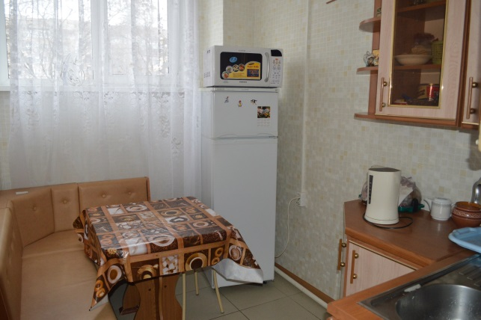
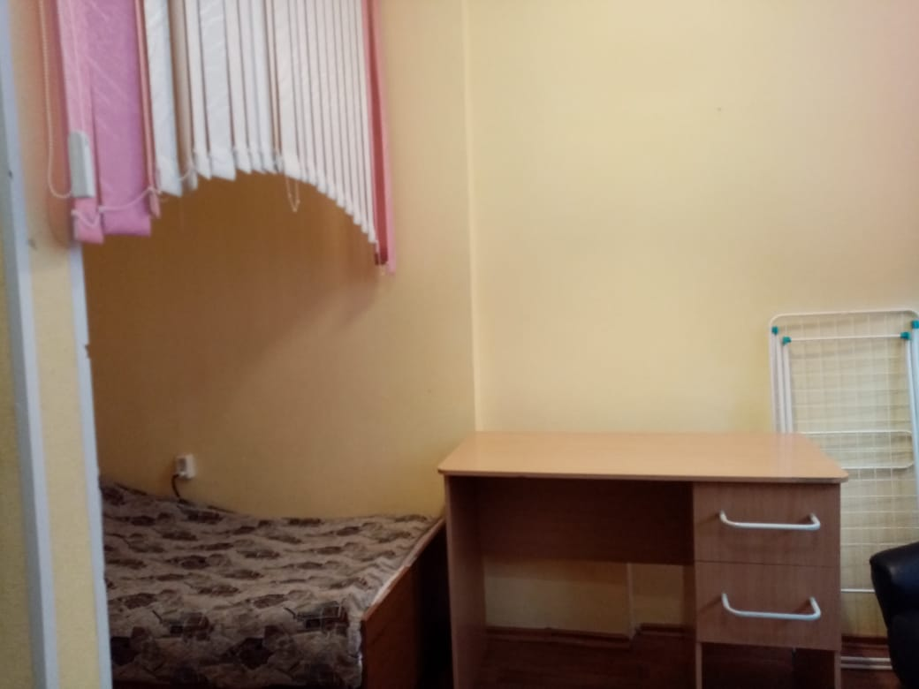
Решение социально-бытовых проблем несовершеннолетних беременных и матерей
Для временного проживания (пребывания) беременных несовершеннолетних и матерей предоставляется кризисное отделение
Оборудован и функционирует пункта проката средствами первой необходимости
Оказание адресной помощи: продукты , вещи для ребенка, игрушки, средства гигиены, компьютер и т.д.

Slide 12
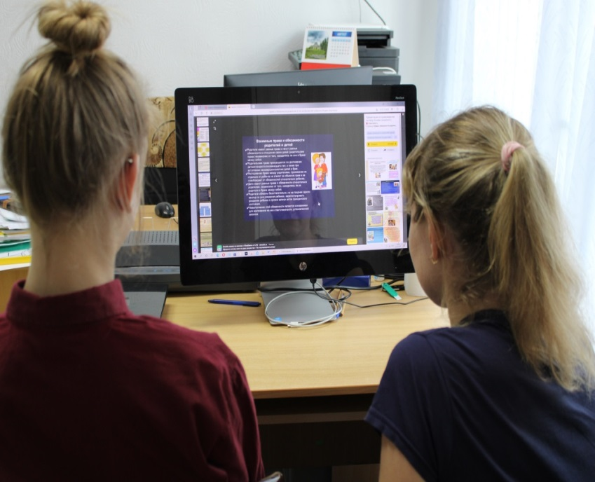
Оказание комплексной социальной поддержки несовершеннолетним беременным и матерям
Консультации по вопросам получения социального обслуживания, по жилищному, семейному и гражданскому законодательству
Содействие в получении мер социальной поддержки по беременности и родам, при рождении ребенка
В составлении судебных исков и ходатайств с целью защиты прав и законных интересов
В получении/продолжении образования, проведение виртуальных экскурсий по профессиям, трудоустройство

Slide 13
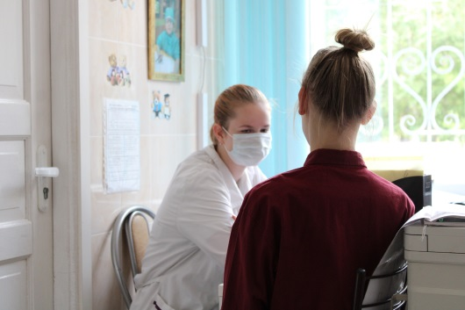
Оказание комплексной социально-педагогической и просветительской помощи несовершеннолетним беременным и матерям
«Школа материнства» -формирование педагогических компетенций юных матерей
Клуб «Кроха» -обучение матерей навыкам ухода за ребенком
Клуб «Правознайка» - повышение правового уровня маленькой мамы

Slide 14
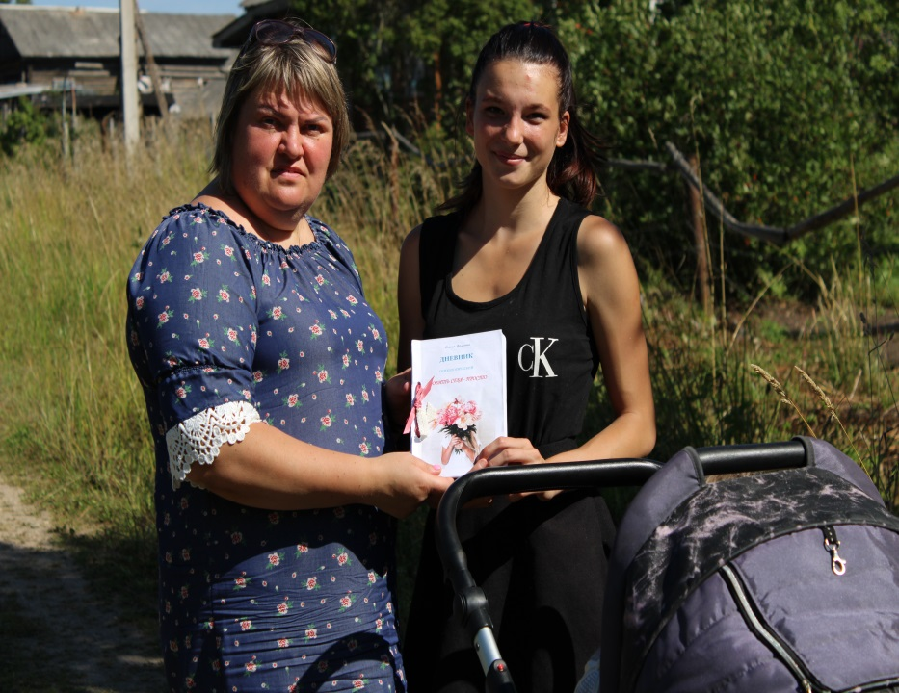
Оказание комплексной психологической поддержки несовершеннолетним беременным и матерям
Психологическая диагностика участниц проекта на трех этапах
Программа экстренной психологической помощи «От хаоса к космосу»
Программа «Я жду ребенка» - формирование компетенций по подготовке к рождению ребенка, профилактика отказов от детей
- Клуб «Счастливая Я вместе с ребенком» - решение личностных проблем матерей
- Программа досуговой деятельности в клубе «Happy Lady»;
Клуб «Родительская гостиная» - работа с ближайшим окружением юных мам

Slide 15
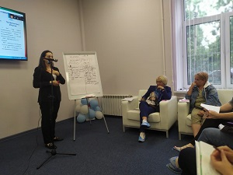
Повышение профессиональных компетенций специалистов в вопросах оказания социально-психологической поддержки несовершеннолетним беременным и матерям в регионе
«круглый стол»
для соисполнителей, где определены цели и задачи, составлен план работы
обучение на базе
стажировочной площадки в
г. Тула
обучающий семинар
для сотрудников ЛОГБУ «Тихвинский КЦСОН»
конференция
для организаций-соисполнителей проекта
Результаты работы проекта будут представлены на XIII Всероссийской выставке-форуме «Вместе ради детей» в г. Кемерово

Slide 16
Участницы проекта

Slide 17
Привлеченные ресурсы к реализации проекта
«Маленькая Мама»

Slide 18
Сотрудничество с благотворительными организациями в рамках проекта «Маленькая мама»
Фонд поддержки предпринимательства – помощь средствами гигиены, компьютерной техникой
Региональная общественная организация «Великое дело» - средства личной гигиены, одежда, детское питание
ИП Богданова Татьяна Владимировна – подгузники
Помощь жителей города игрушками, детской одеждой и средствами личной гигиены

Slide 19
Ради чего мы работаем…
Главным результатом нашей работы является отсутствие отказов от новорожденных
и отсутствие случаев прерывания беременности у несовершеннолетних

Slide 20
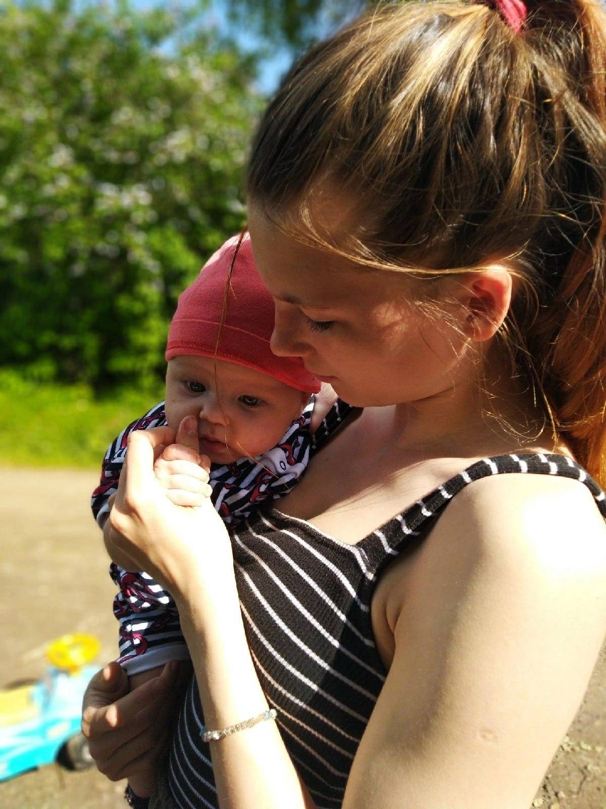
Проект «Маленькая мама»
«Мама - это человек, который может заменить всех, но ее никто и никогда заменить не сможет!»
Омар Хайям

